Slide 1


Щодо формування навчальних планів за освітніми програмами спеціальностей в ІАС «Деканат»

Slide 2
ЗАГАЛЬНІ ПОЛОЖЕННЯ
Навчальні плани розробляються відповідно до затверджених освітніх програм.
Конкретизація вимог до навчальних планів за денною та заочною формами навчання здійснюється щорічно наказом ректора щодо
підготовки до наступного навчального року
(Положення про навчально-методичне забезпечення освітнього процесу Національного технічного університету «Дніпровська політехніка»/ М-во освіти i науки України, Нац. техн. ун-т. Д.: HTУ «ДП», 2022. – 23 с. URL: https://cutt.ly/0MEIr3w ).
2

Slide 3
Відповідно до Наказу в навчальних планах бакалаврів і магістрів передбачається, що обсяг навчальних занять в одному кредиті ЄКТС навчальної дисципліни встановлюється не менше 10 годин для першого (бакалаврського) рівня, не менше 8 годин для другого (магістерського) рівня вищої освіти за денною формою здобуття вищої освіти. Середнє аудиторне навантаження бакалаврів і магістрів спеціальностей усіх курсів денної форми навчання має становити, як правило, 22 години на тиждень.
3

Slide 4
Обов’язкова частина навчального плану має визначати освітні компоненти циклів загальної підготовки, спеціальної підготовки, практики, виконання кваліфікаційної роботи й інші індивідуальні завдання.
Загальний обсяг дисциплін, які спрямовані на розвиток Soft Skills: для бакалаврів – 12 кредитів ЄКТС; для магістрів – 4 кредити ЄКТС.
При формуванні навчального плану (або при копіюванні плану попереднього року вступу) вибіркові дисципліни зазначаються (виправляються) як «Дисципліна 1», «Дисципліна 2» тощо.
3

Slide 5
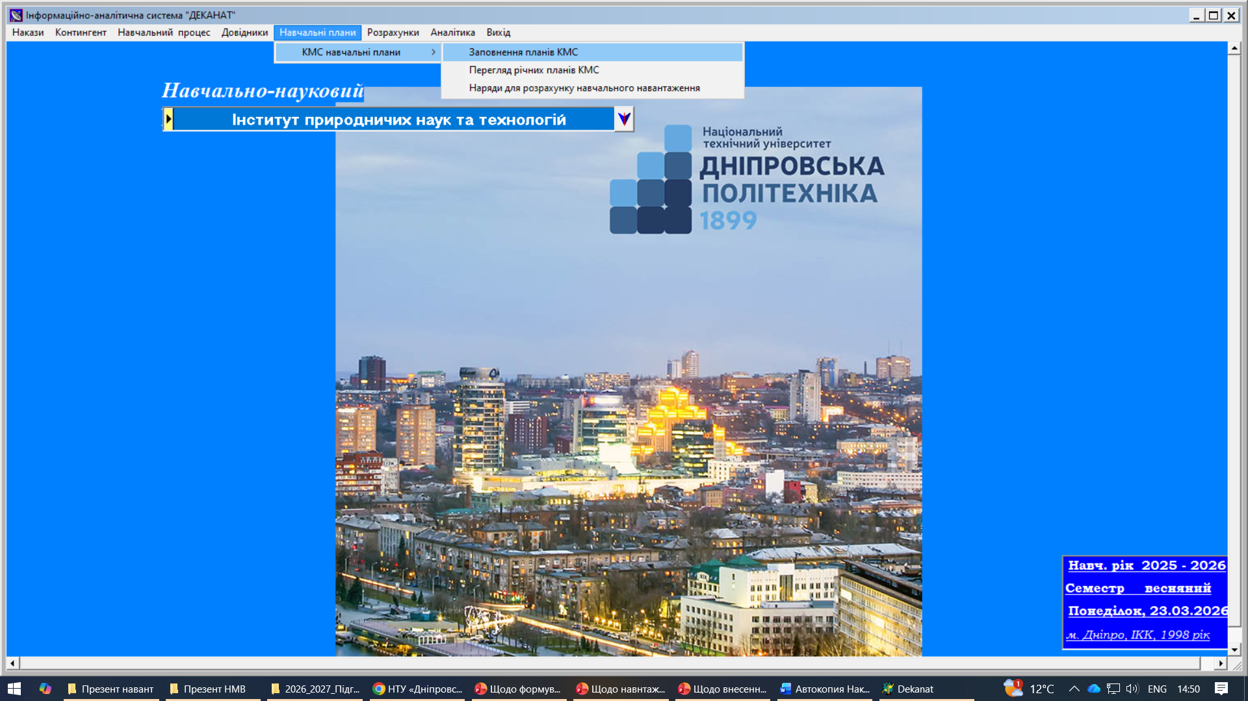
Процес створення навчального плану
в ІАС «Деканат»
О-4

Slide 6
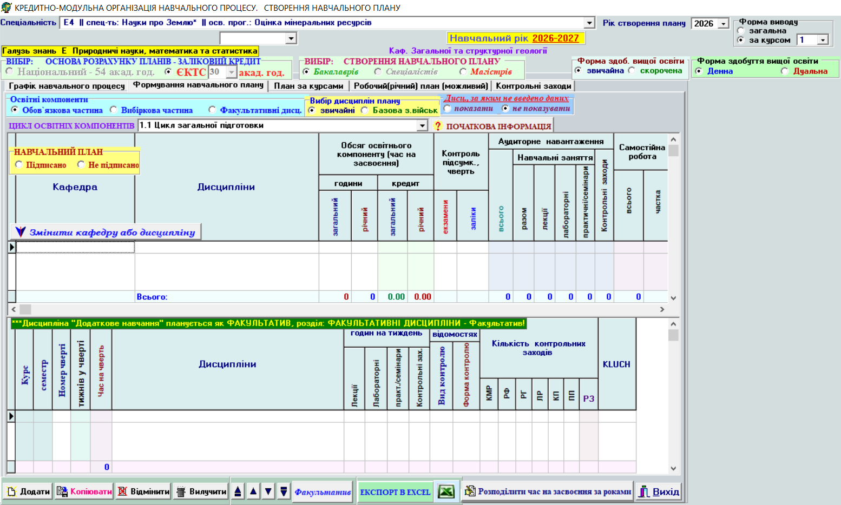
Обираємо послідовно вкладки: рік створення плану, спеціальність, освітня програма, бакалавр або магістр, форма здобуття вищої освіти, освітні компоненти, цикл освітніх компонентів
4

Slide 7
Обираємо кафедру, натиснувши на віконце.
4

Slide 8
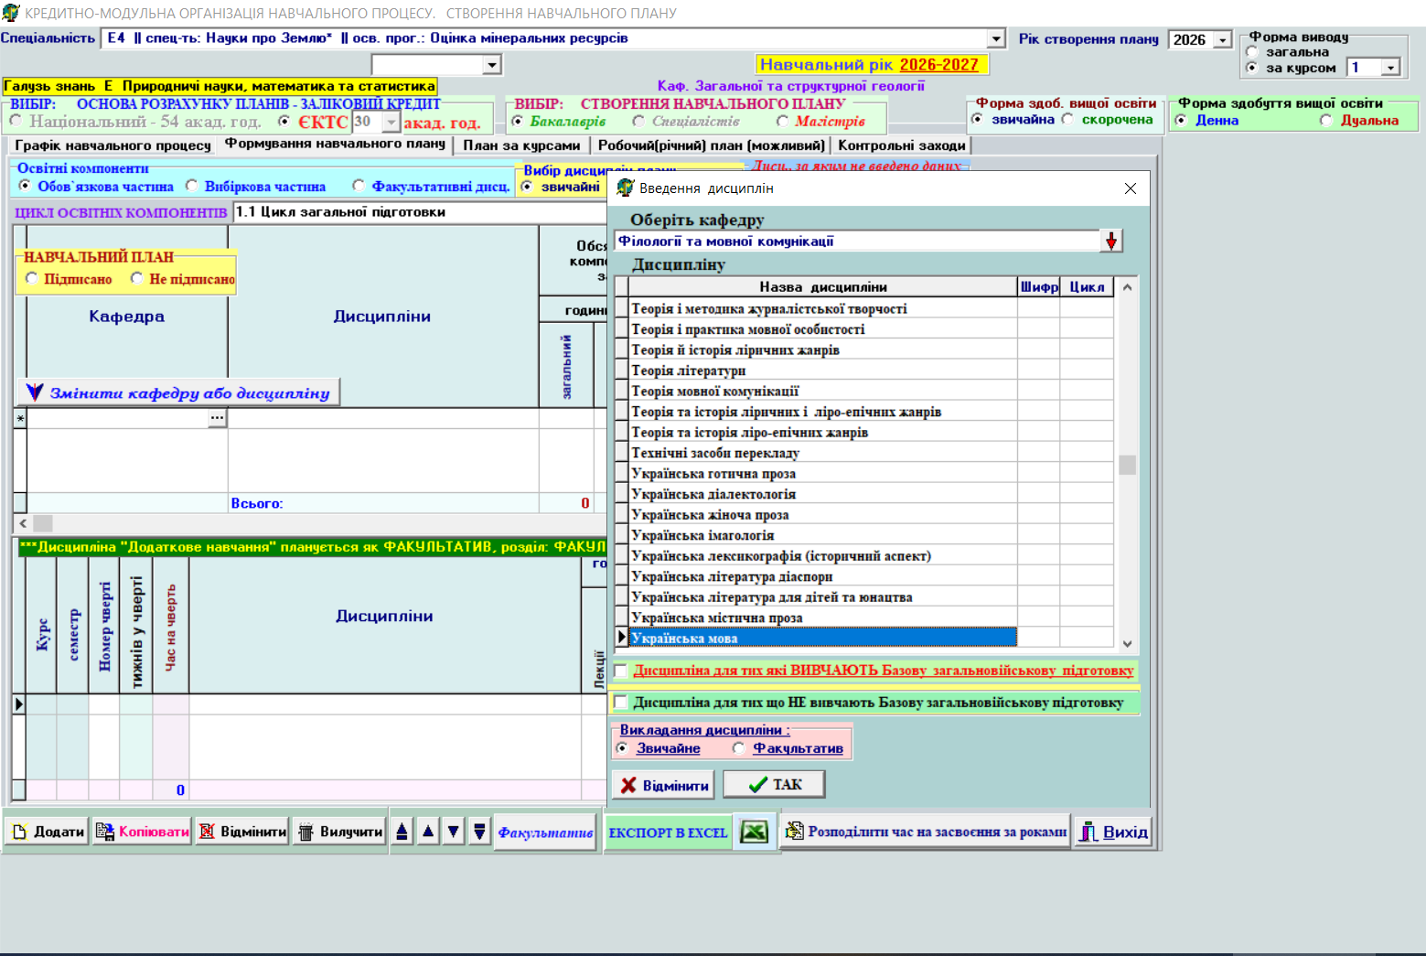
Обираємо кафедру, натиснувши на віконце, у вкладці, що відкривається справа обираємо кафедру, дисципліну та натискаємо ТАК
4

Slide 9
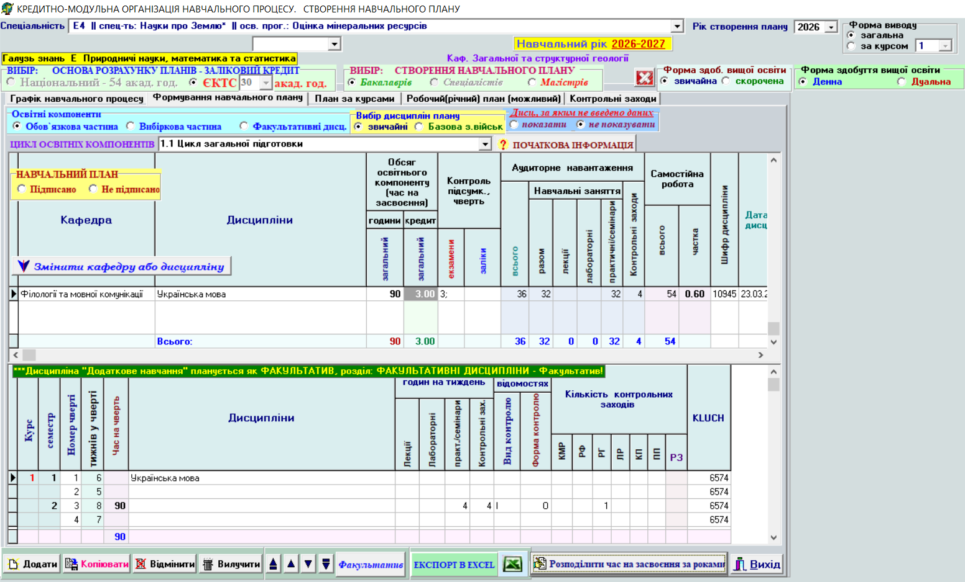
У верхній частині вводимо обсяг освітнього компоненту загальний (час на засвоєння), у віконце «загальний» стовпця «години».
Обираємо контроль підсумк., чверть – вносимо номер чверті у відповідне віконце: «екзамен» або «залік»
4

Slide 10
!Звертаємо увагу на частку самостійної роботи, яка повинна бути не більше ніж 0,67 для бакалаврів та 0,73 для магістрів (слайд 3)
У нижній частині обираємо номер чверті, яка вказана в верхній частині у стовпці «Контроль підсумк., чверть». У цьому рядку вносимо години на тиждень за видами занять, обираємо вид контролю та форму контролю. Натискаємо «Розподілити час на засвоєння за роками»
4

Slide 11
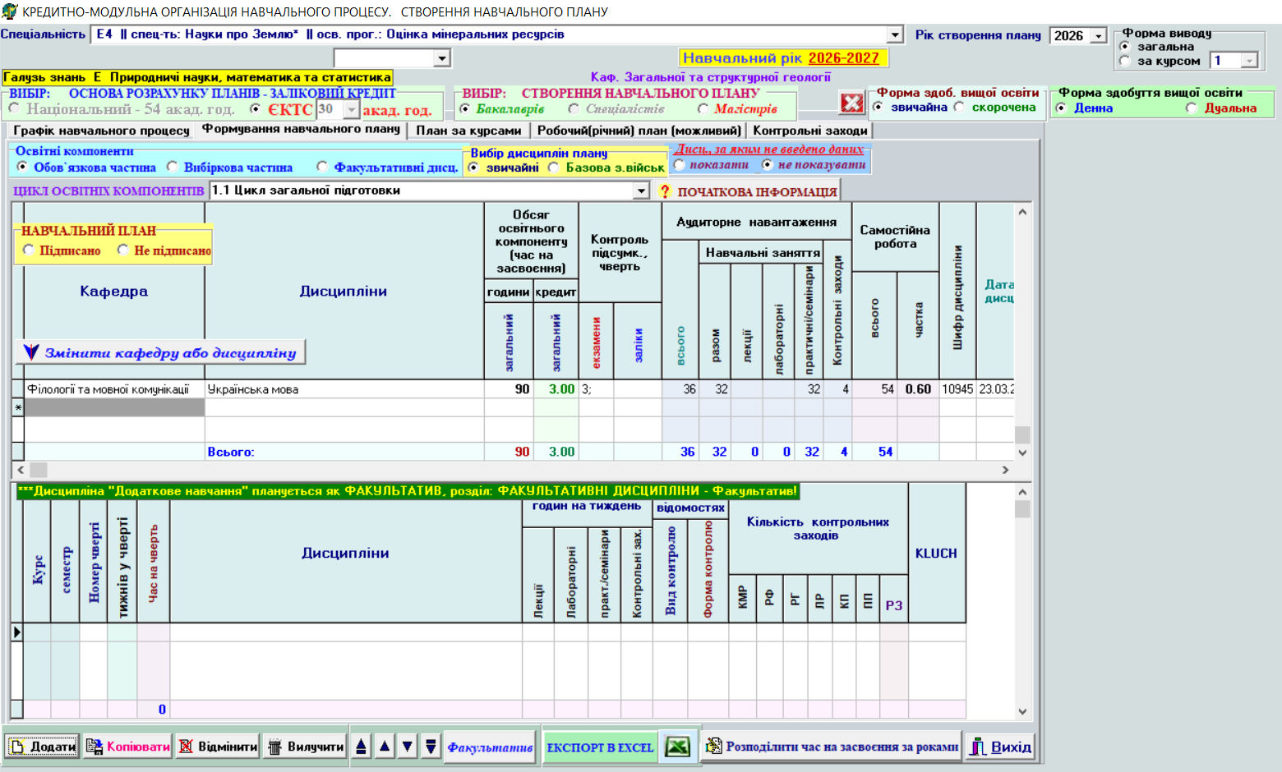
Наступну дисципліну можна додати (віконце в нижній частині) та навести (обрати) інформацію за наступною дисципліною відповідно до попередніх слайдів
4

Slide 12
Дисципліну можна змінити, натиснувши на «Змінити кафедру або дисципліну» або вилучити, обравши «Вилучити»
4

Slide 13
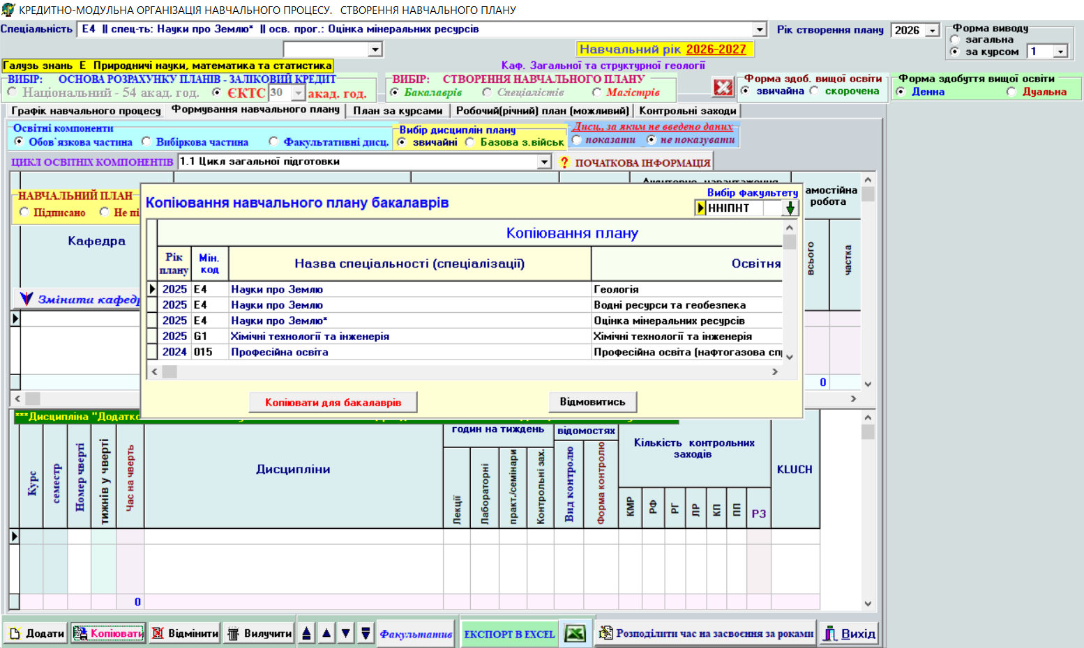
Навчальний план можна скопіювати з попередніх років створення плану, при цьому обов'язково змінивши вибіркові дисципліни на «Дисципліна 1», «Дисципліна 2» тощо
4

Slide 14
Особливості формування навчального плану
заочної форми навчання
Навчальні плани бакалаврів заочної форми навчання необхідно формувати на основі навчальних планів бакалаврів денної форми навчання в частині переліку дисциплін, практик, індивідуальних завдань, їх загального обсягу часу в кредитах ЄКТС та семестру викладання.

Slide 15
УВАГА!
Змінювати перелік освітніх компонентів, не допускається після формування річного навчального плану.
У виключних випадках такі зміни можна вносити, але після внесення змін, має бути повторно сформований річний навчальний план.

Slide 16
Хай Вам щастить!
Із запитаннями та побажаннями можна звертатися
до Навчально-методичного відділу

